Slide 1

Finanzierung von Fließgewässerentwicklungsmaßnahmen
Rudolf Gade, Ref. 24 Oberflächen- und Küstengewässer, Meeresschutz

Slide 2
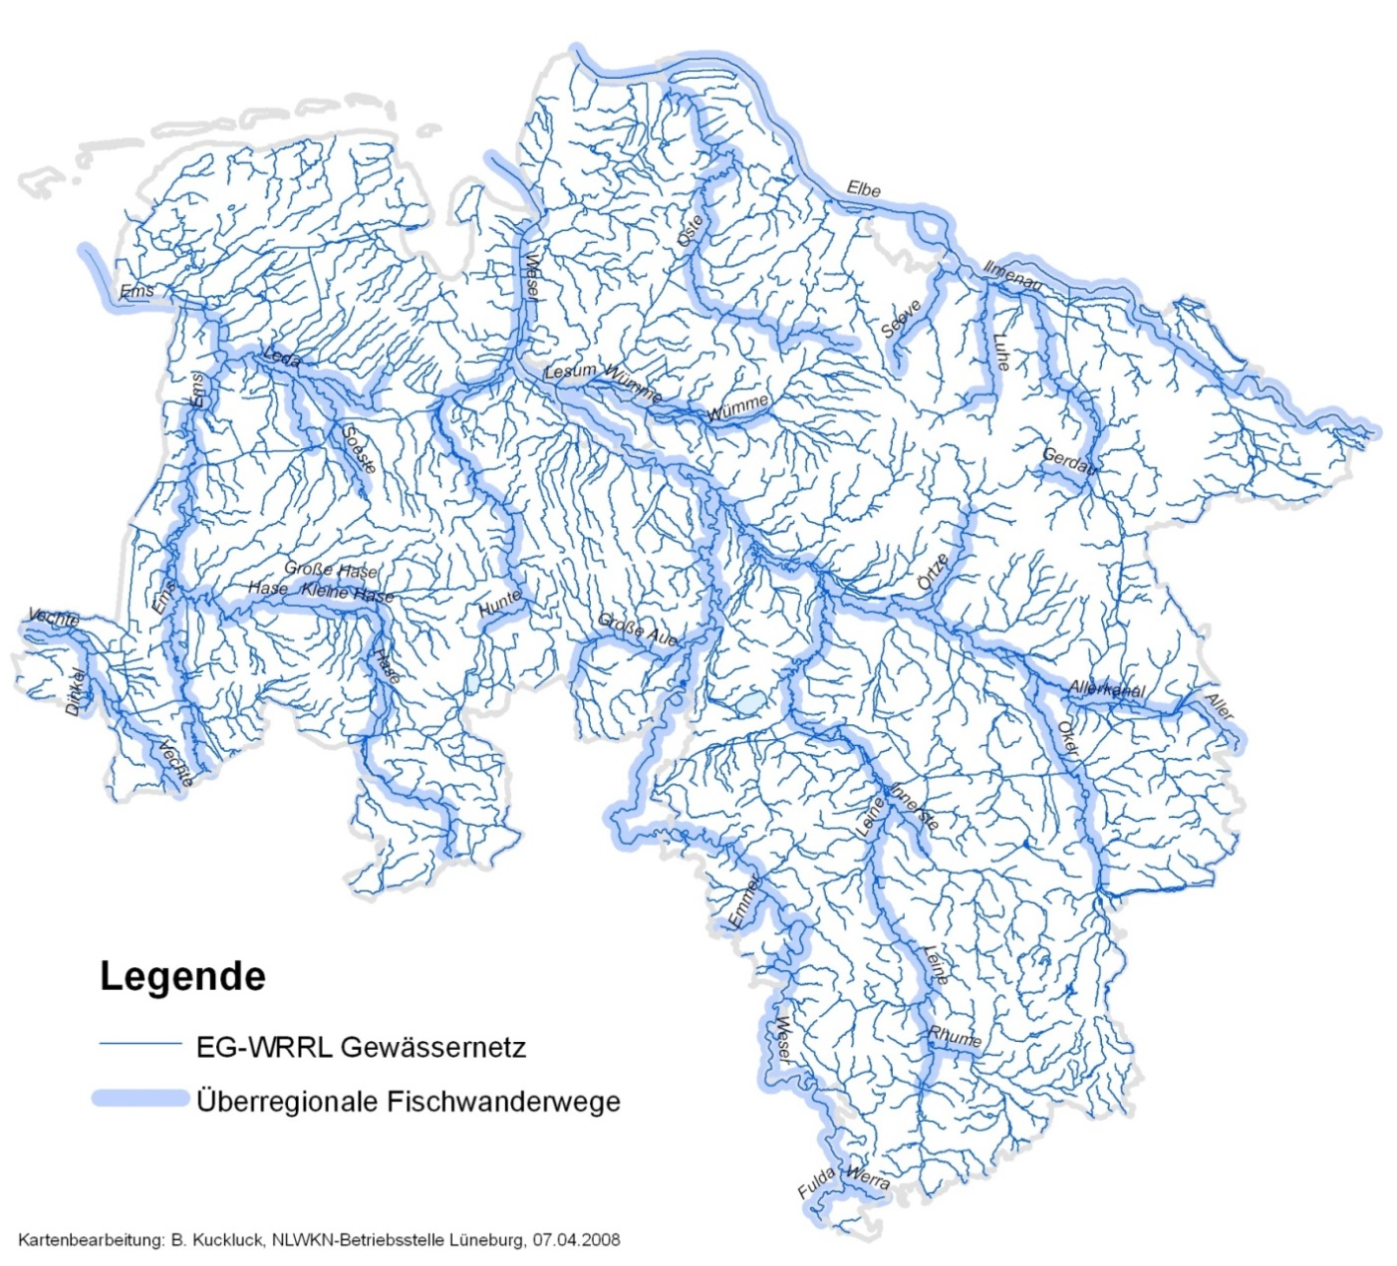
Gewässernetz Niedersachsen
Notes:
2
2

Slide 3
Ökologische Bewertung EG-WRRL
Notes:
3

Slide 4
Maßnahmenplanung Fließgewässer,
Leitfaden Teil A (Hydromorphologie)
4 Komponenten der Prioritätensetzung
Überregionale
Wanderrouten Fischfauna
Fließgewässerschutzsystem
Biologisches
Besiedlungspotenzial
FFH-Gebiet - wasserabhängig
Sechs Prioritäten!

Slide 5
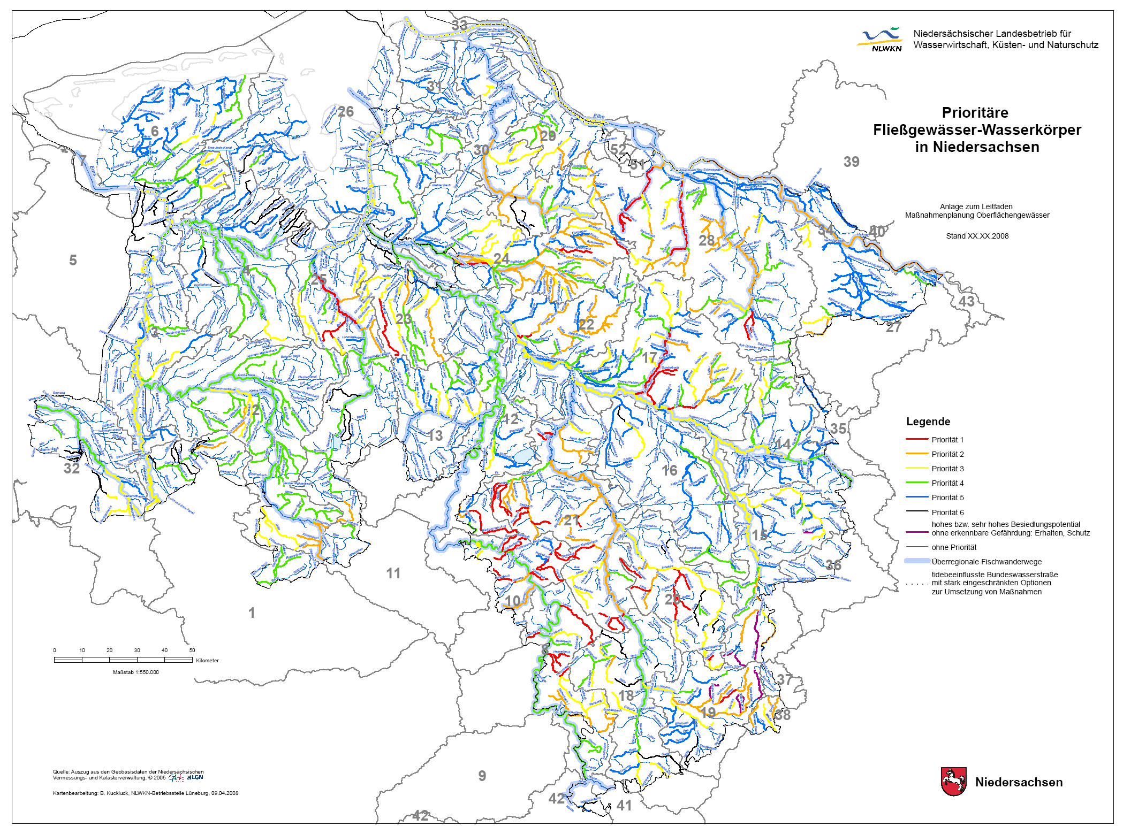
Rd. 9.500 km prioritäre Wasserkörper in Niedersachsen

Slide 6
Koalitionsvertrag
Erneuerung und Zusammenhalt
Nachhaltige Politik für Niedersachsen
Koalitionsvertrag
zwischen
der Sozialdemokratischen Partei Deutschlands (SPD)
Landesverband Niedersachsen
und
Bündnis 90/Die Grünen
Landesverband Niedersachsen
für die 17. Wahlperiode des Niedersächsischen Landtages
2013 bis 2018
„Die Renaturierung der Fließgewässer ist unter der Maßgabe der EU- Wasserrahmenrichtlinie fortzusetzen mit dem Ziel, mindestens die als prioritär identifizierten Gewässer in den geforderten ökologisch guten Zustand zu überführen.“

Slide 7
Anzahl WK guter/mäßiger ökol. Zustand/Potential

Slide 8
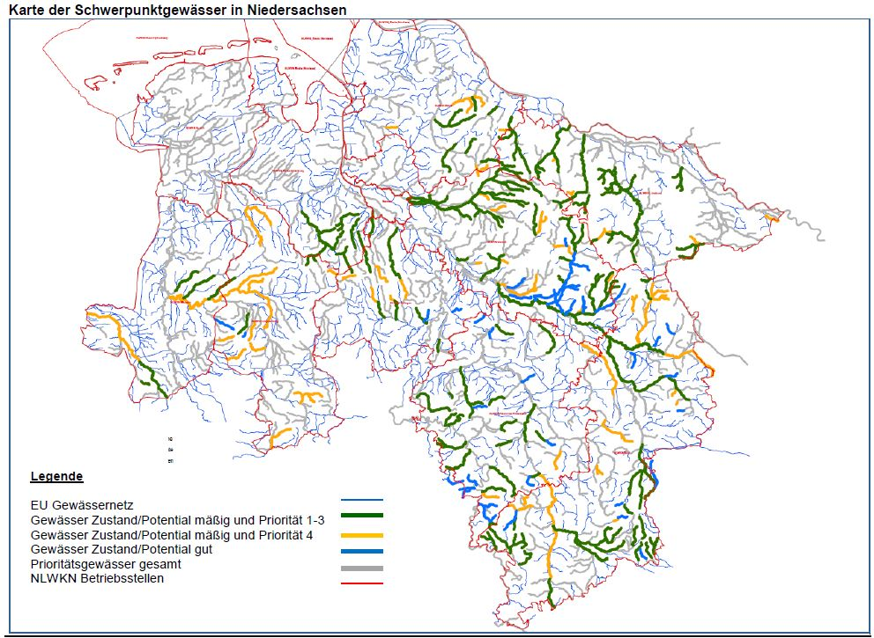
18.000 km
EU-Berichtsgewässer NI davon 9500 km
Prioritätsgewässer davon 3300 km Schwerpunktgewässer

Slide 9
Umsetzung in Schwerpunkträumen
"Vor Ort geht’s am besten gemeinsam“
Intensive Projektbegleitung:
> Gewässerkoordinator ( = „Kümmerer“)
(Idee > Schlussrechnung)
regionaler Einsatz auf Ebene der Bearbeitungsgebiete
regionale Kooperationen (gründen)
Drittmittel einwerben
Flächenbeschaffung unterstützen

Slide 10
Umsetzung außerhalb von landesweiten Schwerpunkträumen
Auch außerhalb der Schwerpunkträume findet weiterhin Umsetzung der EG-WRRL statt
Landesunterstützung (finanziell, fachlich) künftig primär dort, wo interne Schwerpunktsetzung innerhalb des BG/GeKo erfolgt (z.B. 1-2 WK/BG)
Umsetzung auf regionaler Ebene auch ohne Landesunterstützung, z.B. mittels
  Kompensationsmittel/-maßnahmen
  Flurbereinigungsverfahren
  sonstige Finanzmittel (Stiftungen, Sponsoring ...)

Slide 11
Regionale Schwerpunktsetzung
29 Bearbeitungsgebiete / GeKos
54 Untere Wasserbehörden (LK‘s, Städte)
109 Unterhaltungsverbände
990 Städte und Gemeinden
  >> Regionale Kooperation
  (Umsetzungs-) Allianzen bilden, um auch außerhalb der Schwerpunkträume Projekte voranzubringen (Bsp. Steinkirchener Neuwettern)

Slide 12
Mittelausstattung FGE
Förderperiode 2007-13:
rd. 50 Mio. € Gesamtinvestitionen
Förderperiode 2014-20:
rd. 64 Mio. € Gesamtinvestitionen (ca. + 28 %)
    EU-ELER 30 Mio. €
    Land 30 Mio. €
    Träger 4 Mio. €
+ EMFF (in Aufstellung, ca. 5 Mio €)

Slide 13
Fördergegenstand FGE-RL
Investitionen zur naturnahen Gewässerentwicklung durch Schaffung von Gewässerentwicklungsräumen in Auenbereichen (z.B. Wiederanschluss von Altarmen, Anlage von Auwäldern)
Anlage und Gestaltung von Randstreifen und Schutzpflanzungen (z.B. zur Ermöglichung einer eigendynamischen Gewässerentwicklung bzw. Reduzierung von Stoffeinträgen)
Verbesserung der ökologischen Durchgängigkeit der Gewässer (z.B. durch Fischaufstiegsanlagen wie Umfluter oder Fischpässe
Verbesserung des Wasserrückhalts in der Landschaft (z.B. durch Laufverlängerungen, Rückverlegung von Deichen)
Konzeptionelle Vorarbeiten, Planungen und Erhebungen sowie nachfolgende Kontrolluntersuchungen einschließlich begleitender Qualitätssicherungsmaßnahmen (z.B. Machbarkeitsstudien, Genehmigungsplanungen, Erfolgskontrollen, Monitoring)
Sonstige zur Durchführung des Vorhaben zwingend erforderlichen Aufwendungen einschließlich Entschädigungszahlungen (z.B. Denkmalschutzaufwendungen bei der Umgestaltung historischer Mühlstauanlagen)

Slide 14
Implikationen EU-Kofinanzierung („PFEIL“)
Es war sehr schwierig, wasserwirtschaftliche Maßnahmen überhaupt im ELER-Programm unterzubringen (Entscheidung der Landesregierung).
EU-Vorgaben verlangen für Investitionen grundsätzlich ein Maßnahmenranking. Dabei schneiden FGE-Maßnahmen an Marschengewässern grundsätzlich schlecht ab.
Eine Ko-Finanzierung durch EU-Mittel ist daher für diese Maßnahmen meistens nicht möglich.
Ausnahme: Maßnahmen an der Ems (Forderung der KOM).
Programmänderungen während der 7-jährigen ELER-Laufzeit sind möglich. Ob wir das wollen und wie wir das tun, ist zur Zeit offen.

Slide 15
FGE-Maßnahmen im Sondergebiet (z.B. Steinkirchener Neuwettern)
Ko-Finanzierung durch EU-Mittel ist zur Zeit voraussichtlich nicht möglich.
Derzeit planen wir mit reinen Landesmitteln aus dem MU-Haushalt.
ML prüft Möglichkeiten, die über die Flurbereinigung möglich sind (Wege- und Gewässerplan).

Slide 16
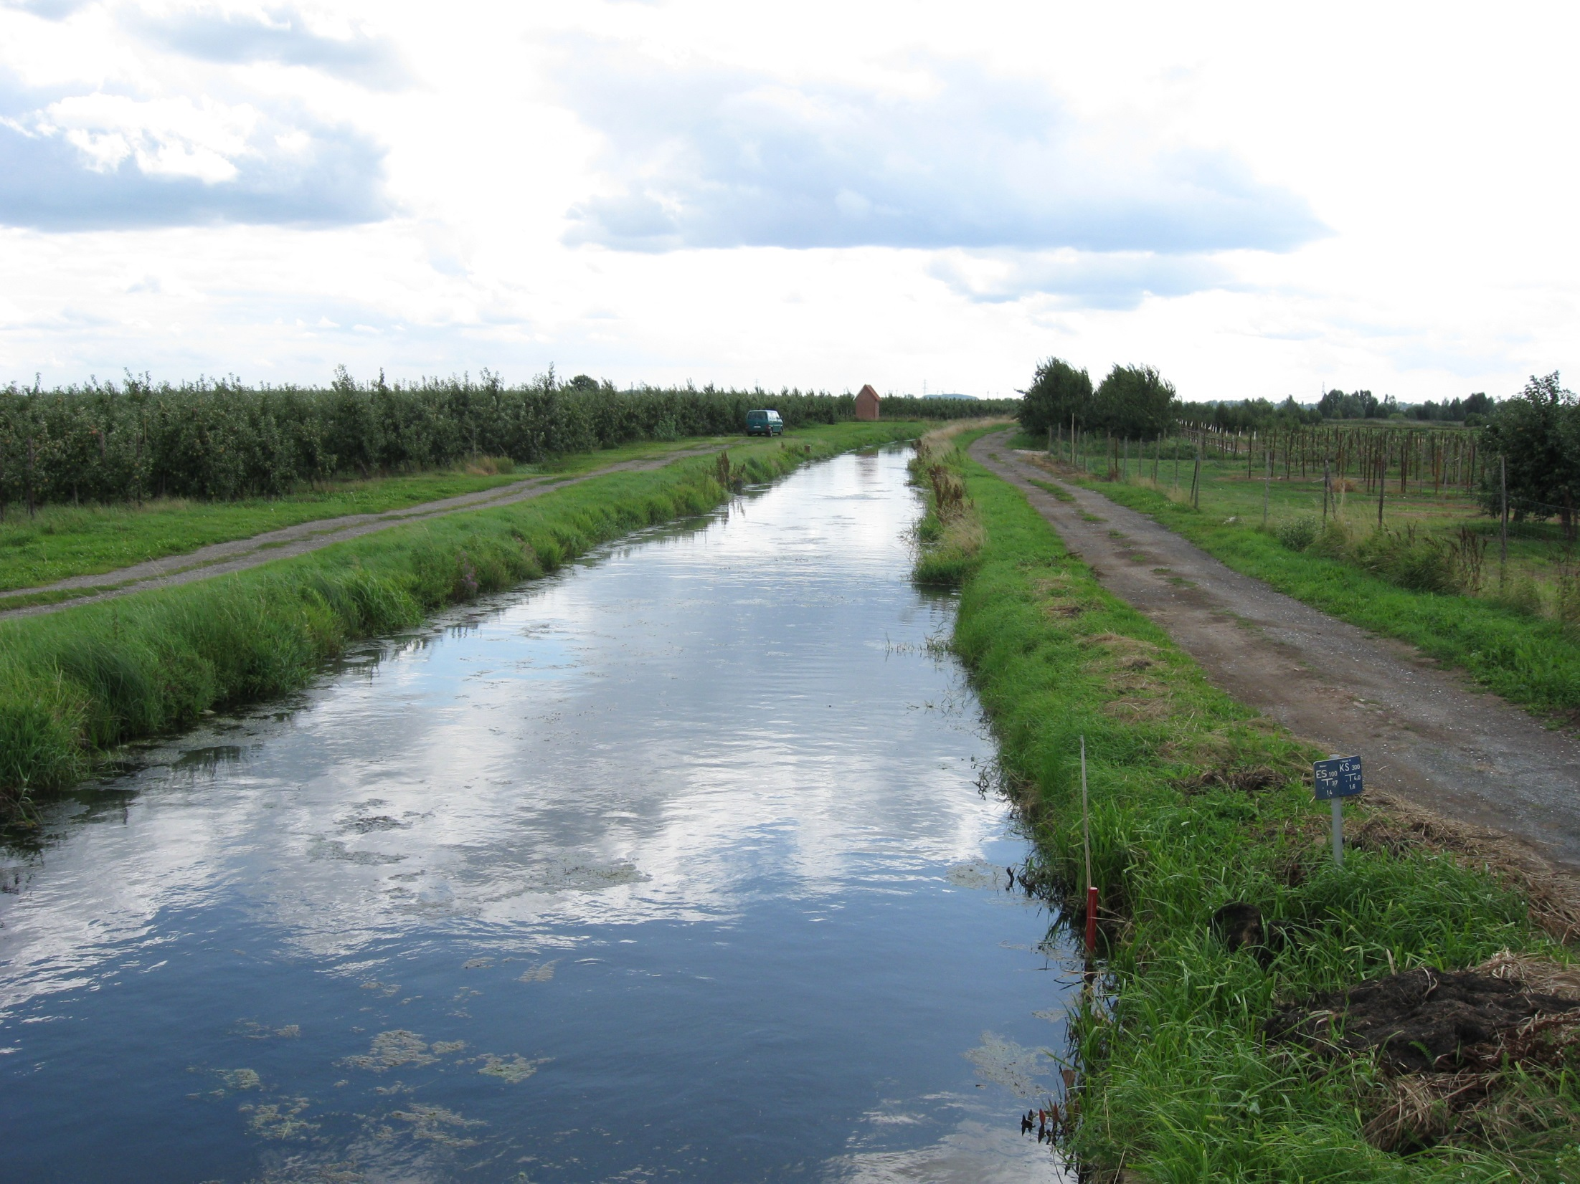
Danke für die Aufmerksamkeit!

